Slide 1
IT진로 로드맵
Woongji Computer
Information Technology

Slide 2

목 차
IT 업계분류
프로그래머
네트워크 엔지니어
시스템 엔지니어
데이터베이스 관리자
빅데이터 관리자
정보보안 전문가
Q & A
І
Ⅴ
Ⅱ
Ⅵ
Ⅲ
Ⅶ
Ⅳ
Ⅶ

Slide 3
IT 업계분류
Ⅰ

Slide 4
응용 프로그래머
보안 컨설팅
웹 프로그래머
프로그래머
정보보안
전문가
게임 프로그래머
기술적 컨설팅
관리적 컨설팅
시큐어 코딩
모바일 프로그래머
시스템 진단
보안감사
네트워크 프로그래머
네트워크 진단
인증컨설팅
임베디드 프로그래머
보안장비 진단
ISO27001
서버 진단
ISMS
DB 진단
웹 해킹
모델링 설계
IOT 진단
객체 표준화
빅데이터
전문가
모의해킹
시스템 해킹
구성, 기획, 전략
IT
네트워크 해킹
DBA
데이터베이트
DB 해킹
DB 설계
DA
모니터링 및 튜닝
Mobile 해킹
접근권한 및 통제
Wireless 해킹
백업 및 복구
위협 분석 능력
네트워크망 설계
데이터보안
DB 암호화 솔루션
DLP, DRM, PC 백업 및 파일 중앙화
네트워크
네트워크 관리
엔지니어
네트워크보안
F/w, IDS, IPS, NAC, UTM, SSL
인트라넷 구성
시스템보안
백신서버, PMS, SecureOS, 가상화솔루션
선로작업
어플리케이션보안
웹방화벽, 웹스캐너, 소스코드분석
시스템
통합보안관리
로그관리, ESM, TMS
인프라 구조 설계 및 구축
시스템 튜닝
PC보안
백신, 키보드보안, PC가상화솔루션
서버 유지관리
보안관제
기업, 금융권, 공공기관, 국가기관 관제
암호학
영업직
보안기술연구
최신 보안 기술 연구

Slide 5


Slide 6
프로그래머
프로그래머란?
개
발
자

Slide 7
프로그래머
프로그래머의 종류
엔지니어 - 시스템 SW 엔지니어 - 응용 SW 엔지니어 - DB SW 엔지니어 - 네트워크 SW 엔지니어 - 모바일 SW 엔지니어
시스템관리 - 시스템운용 유지보수 - 응용 SW 유지보수 - DB SW 유지보수 - 네트워크 SW 유지보수 - 모바일 SW 유지보수

Slide 8
Java
객체모델링
웹 아키텍처
서버 설계
안드로이드
SW 테스트
RDBMS
빌드 자동화
프로젝트 관리
Java
Java 네트워크
Java 동시성
객체지향 java
UML
EA
RSA
DDD
웹아키텍처
Apache / Jetty
HTTP 이해
채널 설계
컴포넌트 설계
플랫폼 설계
Android OS
SW 테스트
테스팅
프로세스
테스트 관리
오라클
MySQL
MS-SQL
Maven
Nexus
Jenkins (CI)
PMBOK
QA / Audit
CMMI
C / C++
자료구조
모바일 웹
보안
SW 아키텍처
데이터 모델링
NoSQL DB
코드 집단
개발 프로세스
C/C++
C/C++ 네트워크
C/C++ 동시성
객체지향 C++
Stack, Queue
문자셋
표현식
Responsive
Design
PhoneGap
Titanium
Qauth / SSO
Spring Security
Identity / Access
데이터보안
아키텍팅
프로세스
아키텍쳐
문서화
IEEE 147.1
데이터 모델
DB 최적화
SQL
Neo4J
Mongo DB
HBase
코드 규약
취약점 분석
의존성 분석
스타일 체크
UP / RUP
Agile
SCRUM / XP
Kanba
C# / .NET
플랫폼/리눅스
웹프레임워크
Dataframework
아키텍쳐 설계
빅데이터
빅데이터분석
비즈니스
조직
C#
C# 네트워크
C# 동시성
객체지향 C#
Linux OS
시스템
프로그래밍
Struts
Spring MVC
JPA / myBatis
Hibemate
iBatis
Spring Data
웹 프레임워크
연계 프레임워크
통신 프레임워크
변환 유틸리티
빅데이터 개요
빅데이터
사례연구
Hadoop
MapReduceR
제안서작성
제안 프로세스
영업 프로세스
리더쉽
조직관리
조직 심리학
창의력과 혁신
Javascript
마크업 언어
웹 기획
REST
웹 서비스
RCP
비즈니스 기술
비즈니스 모델링
논리
Javascript
jQuery
Sencha
JS 패턴
HQML/XHTML
CSS
XML, XSLT
JSON
IA 기획
WireFrame
Storyboard
Jersey / Restlet
REST API 설계
Open API
SOAP
WSDL
UDDI
Rich Client
GWT
SWT 플러그인
RAP
워크플로우
BPM
비즈니스 룰
CEP
BPMN
BABOK
REA
논리적인 사고
추론과 토론
논리적인 글쓰기
서버스크립트
HTML5
패턴
iOS
TDD
EAI
기능 테스트
형상관리
표현
JSP / SERVIET
Node.js
PHP, Ruby
Python/ASP.Net
HQML JS API
WebSocket
Socket.io
WebGL, Canvas
분석 패턴
디자인 패턴
아키텍처 패턴
리팩토링
Objective c
Mac OS / iOS
Cocoa touch
디버깅
TDD
단위 테스트
jUnit / dbUnit
SOA
EAI/ESB/SCA
MOM
ActiveMQ
Fit / Selenium
JMeter
SVN
Git
프리젠테이션
기술문서작성
아이디어시각화
시나리오구성

Slide 9
프로그래머
프로그래머의 기초 지식
programmer Basic
Java
RDBMS
Java
Java 네트워크
Java 동시성
객체지향 java
오라클
MySQL
MS-SQL
논리
논리적인 사고
추론과 토론
논리적인 글쓰기
C / C++
자료구조
데이터 모델링
C/C++
C/C++ 네트워크
C/C++ 동시성
객체지향 C++
Stack, Queue
문자셋
표현식
데이터 모델
DB 최적화
SQL
표현
프리젠테이션
기술문서작성
아이디어시각화
시나리오구성
플랫폼/리눅스
NoSQL DB
Linux OS
시스템
프로그래밍
Neo4J
Mongo DB
HBase

Slide 10
프로그래머
프로그래머의 직무 유형
SI (System Integration)
RCP developer
Software Architect
Build engineer
UI / UX specialist
Sever engineer
QA / Tester
Analysis specialist
Data Administrator
Data scientist
Mobile developer
Web Front engineer
Domain modeler
Web publisher
BigData specialist
Data modeler

Slide 11
프로그래머
프로그래머의 직무 유형별 필수 기술
Software Architect
Java
서버 설계
REST
Java
Java 네트워크
Java 동시성
객체지향 java
채널 설계
컴포넌트 설계
플랫폼 설계
Jersey / Restlet
REST API 설계
Open API
객체모델링
웹 기획
빅데이터
보안
UML
EA
RSA
DDD
IA 기획
WireFrame
Storyboard
빅데이터 개요
빅데이터
사례연구
Qauth / SSO
Spring Security
Identity / Access
데이터보안
C / C++
아키텍쳐 설계
RCP
C/C++
C/C++ 네트워크
C/C++ 동시성
객체지향 C++
웹 프레임워크
연계 프레임워크
통신 프레임워크
변환 유틸리티
Rich Client
GWT
SWT 플러그인
RAP
Dataframework
웹프레임워크
데이터 모델링
논리
JPA / myBatis
Hibemate
iBatis
Spring Data
Struts
Spring MVC
데이터 모델
DB 최적화
SQL
논리적인 사고
추론과 토론
논리적인 글쓰기
C# / .NET
웹 아키텍처
EAI
C#
C# 네트워크
C# 동시성
객체지향 C#
웹아키텍처
Apache / Jetty
HTTP 이해
SOA
EAI/ESB/SCA
MOM
ActiveMQ
자료구조
웹 서비스
NoSQL DB
표현
플랫폼/리눅스
Stack, Queue
문자셋
표현식
SW 아키텍처
SOAP
WSDL
UDDI
SW 테스트
Neo4J
Mongo DB
HBase
프리젠테이션
기술문서작성
아이디어시각화
시나리오구성
Linux OS
시스템
프로그래밍
아키텍팅
프로세스
아키텍쳐
문서화
IEEE 147.1
SW 테스트
테스팅
프로세스
테스트 관리

Slide 12
프로그래머
프로그래머의 직무 유형별 필수 기술
Web front enfineer
Javascript
Javascript
jQuery
Sencha
JS 패턴
Java
웹 아키텍처
SW 테스트
Java
Java 네트워크
Java 동시성
객체지향 java
웹아키텍처
Apache / Jetty
HTTP 이해
SW 테스트
테스팅
프로세스
테스트 관리
서버스크립트
JSP / SERVIET
Node.js
PHP, Ruby
Python/ASP.Net
자료구조
플랫폼/리눅스
Stack, Queue
문자셋
표현식
Linux OS
시스템
프로그래밍
마크업 언어
HQML/XHTML
CSS
XML, XSLT
JSON
C# / .NET
모바일 웹
패턴
C#
C# 네트워크
C# 동시성
객체지향 C#
Responsive
Design
PhoneGap
Titanium
분석 패턴
디자인 패턴
아키텍처 패턴
리팩토링
HTML5
HQML JS API
WebSocket
Socket.io
WebGL, Canvas

Slide 13
프로그래머
프로그래머의 직무 유형별 필수 기술
Server Engineer
Java
아키텍쳐 설계
Dataframework
기능 테스트
Java
Java 네트워크
Java 동시성
객체지향 java
웹 프레임워크
연계 프레임워크
통신 프레임워크
변환 유틸리티
JPA / myBatis
Hibemate
iBatis
Spring Data
Fit / Selenium
JMeter
RDBMS
오라클
MySQL
MS-SQL
C / C++
자료구조
웹 아키텍처
보안
비즈니스 기술
C/C++
C/C++ 네트워크
C/C++ 동시성
객체지향 C++
Stack, Queue
문자셋
표현식
웹아키텍처
Apache / Jetty
HTTP 이해
Qauth / SSO
Spring Security
Identity / Access
데이터보안
워크플로우
BPM
비즈니스 룰
CEP
데이터 모델링
데이터 모델
DB 최적화
SQL
C# / .NET
서버 설계
웹 서비스
패턴
빌드 자동화
C#
C# 네트워크
C# 동시성
객체지향 C#
채널 설계
컴포넌트 설계
플랫폼 설계
SOAP
WSDL
UDDI
분석 패턴
디자인 패턴
아키텍처 패턴
리팩토링
Maven
Nexus
Jenkins (CI)
NoSQL DB
Neo4J
Mongo DB
HBase
서버스크립트
웹프레임워크
플랫폼/리눅스
코드 집단
JSP / SERVIET
Node.js
PHP, Ruby
Python/ASP.Net
Struts
Spring MVC
Linux OS
시스템
프로그래밍
코드 규약
취약점 분석
의존성 분석
스타일 체크

Slide 14
프로그래머
프로그래머의 직무 유형별 필수 기술
Mobile developer
RDBMS
Java
객체모델링
안드로이드
오라클
MySQL
MS-SQL
논리
Java
Java 네트워크
Java 동시성
객체지향 java
UML
EA
RSA
DDD
Android OS
논리적인 사고
추론과 토론
논리적인 글쓰기
플랫폼/리눅스
데이터 모델링
Linux OS
시스템
프로그래밍
데이터 모델
DB 최적화
SQL
C / C++
자료구조
iOS
표현
C/C++
C/C++ 네트워크
C/C++ 동시성
객체지향 C++
Stack, Queue
문자셋
표현식
Objective c
Mac OS / iOS
Cocoa touch
디버깅
프리젠테이션
기술문서작성
아이디어시각화
시나리오구성
NoSQL DB
Neo4J
Mongo DB
HBase

Slide 15
프로그래머
프로그래머의 직무 유형별 필수 기술
DataBase specialist
데이터 모델링
데이터 모델
DB 최적화
SQL
빅데이터
빅데이터 개요
빅데이터
사례연구
논리
RDBMS
논리적인 사고
추론과 토론
논리적인 글쓰기
오라클
MySQL
MS-SQL
빅데이터분석
Hadoop
MapReduceR
NoSQL DB
Neo4J
Mongo DB
HBase

Slide 16


프로그래머
프로그래머의 직장의 종류

Slide 17


Slide 18
네트워크 엔지니어
네트워크 엔지니어란?
전산망과 관련된 각종 하드웨어 및 소프트웨어 등에 관한 네트워크시스템의 분석, 설계 및 구축에 관한 업무를 담당한다.

Slide 19
네트워크 엔지니어
네트워크 엔지니어가 하는 일
공공기관 및 기업 등 네트워크 장비를 세팅, 유지, 보수
전체적인 네트워크 시스템의 구조를 분석하고 문제점 및 개선책 마련
네트워크 고장 시 네트워크 관리자와 더불어 원인파악 및 복구

Slide 20
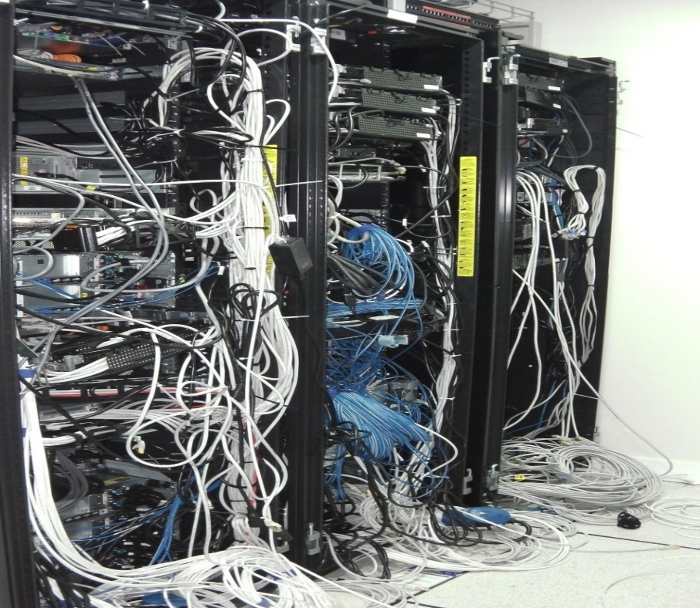

네트워크 엔지니어
네트워크 엔지니어가 하는 일
선로정리

Slide 21
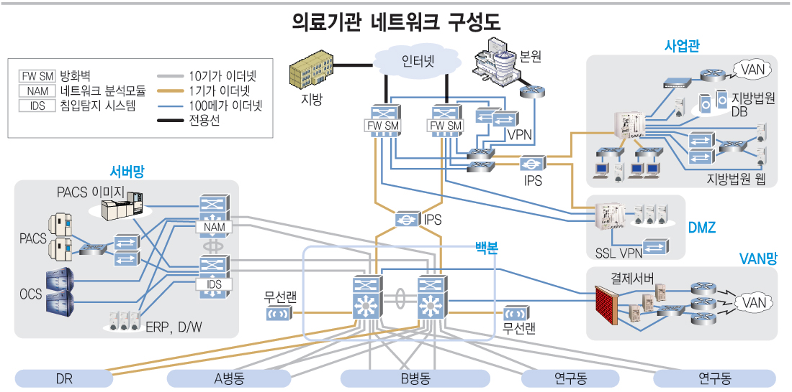
네트워크 엔지니어
네트워크 구성도

Slide 22


Slide 23
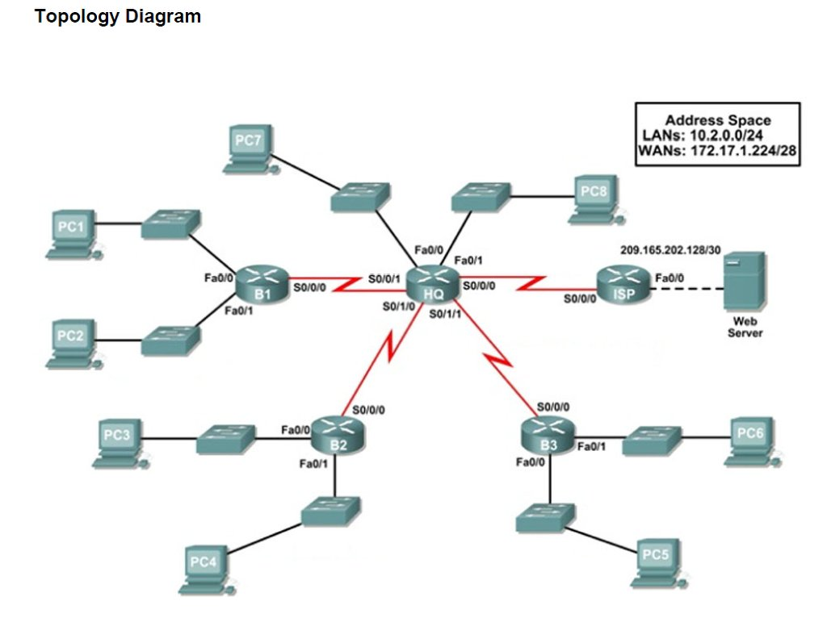

Slide 24
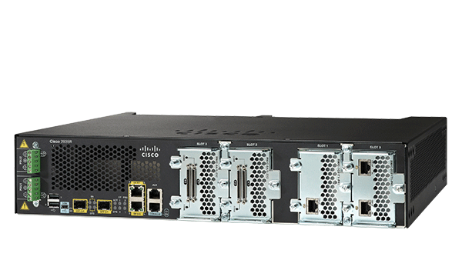
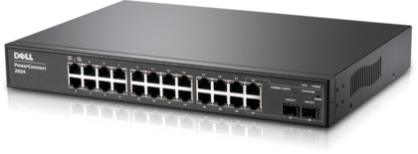
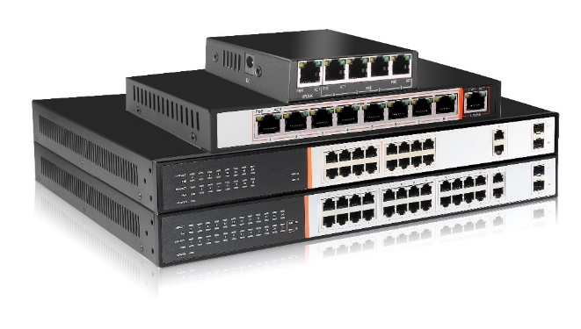
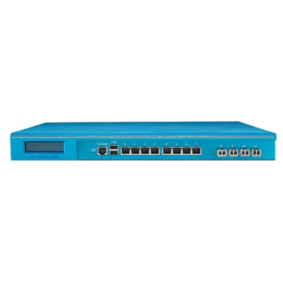

네트워크 엔지니어
많이 보는 장비
허브
라우터
스위치
NAC
UTM

Slide 25


Slide 26

네트워크 엔지니어
네트워크 엔지니어 필수 자격증
CCNA (Cisco Certified Network Associate)
네트워크 설치 및 운영능력, SOHO시장에 필요한 초급 단계의 네트워킹 지식 습득
라우터와 스위치를 사용하여 네트워크를 구성하는 능력을 습득
소규모 네트워크에서 설치, 운영, 문제해 결이 가능하도록 간단한 네트워크 구성

Slide 27

네트워크 엔지니어
네트워크 엔지니어 필수 자격증
CCNP (Cisco Certified Network Professional)
중규모의 네트워크에서 설치, 운영, 문제 해결 및 스위치 네트워크 문제해결, IP 경로설정, 트래픽 제어 등 학습
지사와 본사의 연결 및 대형 네트워크 망 구성, 네트워크 관리 및 취약점 파악
추가적으로 CCVP, CCSP 자격증이 있다.

Slide 28

네트워크 엔지니어
네트워크 엔지니어 필요 자격증
CCIE (Cisco Certified Internetwork Expert)
시스코에서 인증하는 네트워크 전문가.

Slide 29


Slide 30
시스템 엔지니어
시스템 엔지니어란?
프로그래머가 개발한 소프트웨어 및 서비스가 동작할 수 있도록 시스템 혹은 인프라 구조를 설계 및 구축하고 운영, 보수를 한다.

Slide 31
시스템 엔지니어
시스템 엔지니어가 하는 일
공공기관 및 기업 등 네트워크 장비를 세팅, 유지, 보수
전체적인 네트워크 시스템의 구조를 분석하고 문제점 및 개선책 마련
네트워크 고장 시 네트워크 관리자와 더불어 원인파악 및 복구

Slide 32


Slide 33
시스템 엔지니어
시스템 엔지니어의 커리큘럼
공부해야 할 과목
서버
MS서버
Linux
Unix
언어
C언어
Python
소켓 프로그래밍
네트워크 프로그래밍
네트워크

Slide 34

시스템 엔지니어
시스템 엔지니어의 필요 자격증
MCITP(Microsoft Certified Professional)
MS자격증

Slide 35

시스템 엔지니어
시스템 엔지니어의 필요 자격증
LPIC(Linux Professional Institute Certification)
리눅스 자격증

Slide 36

시스템 엔지니어
시스템 엔지니어의 필요 자격증
리눅스 마스터
리눅스 자격증

Slide 37

시스템 엔지니어
시스템 엔지니어의 필요 자격증
OCNA(Oracle Solaris Network Administrator)
오라클 자격증

Slide 38
시스템 엔지니어
시템 엔지니어 필요 자격증
CCNA (Cisco Certified Network Associate)
네트워크 자격증

Slide 39


Slide 40
데이터베이스 관리자
데이터베이스 관리자란?
데이터베이스 시스템의 분석과 운영 관리 및 튜닝의 업무에 전문적으로 종사하는 사람.

Slide 41
데이터베이스 관리자
데이터베이스 관리자가 하는일
각종 데이터를 체계적으로 일정한 구조에따라 수집 / 정리 / 가공 / 입력하여 데이터베이스를 구축한다.
데이터베이스에 대한 관리와 분석을 한다.
사용자에 대한 접근범위를 지정한다.
사용자들의 권한에 따라 자료를 읽고 쓸 수 있는 권한을 부여한다.
사용자의 로그인 및 암호 등의 정보관리를 한다.

Slide 42
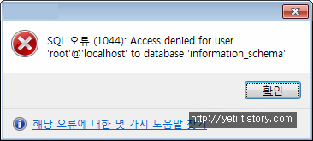
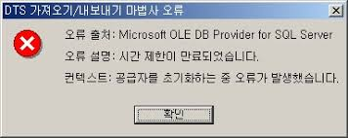
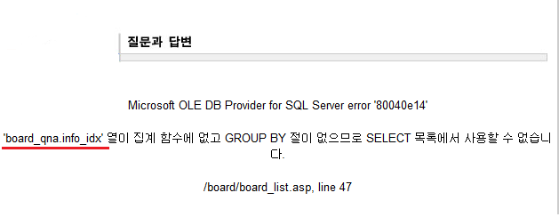

Slide 43
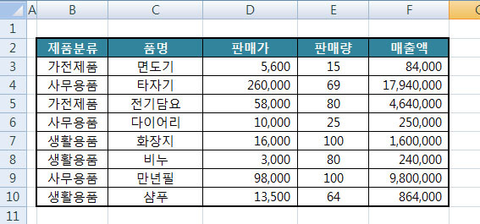

Slide 44
데이터베이스 관리자
데이터베이스 관리자가 업무 종류
전문영역 : Data, DB, DW, Big Data의 영역에 대한 설계와 구축,
활용 영역
DJF
V1.0
전문
영역
실무
적용
ME
CE
생명
주기
전문영역 : IT프로젝트의 개발 및 운영시점과 활용 부분
전문영역 : IT현장에서 실질적
으로 적용되는 직무
전문영역 : Data, DB연관 전체직무

Slide 45
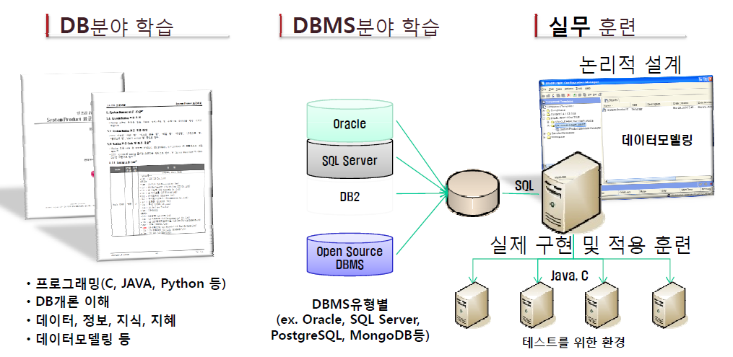
데이터베이스 관리자
데이터베이스 관리자가 되려면

Slide 46






데이터베이스 관리자
데이터베이스 관리자가 다루는 프로그램

Slide 47
데이터베이스 관리자
데이터베이스 관리자의 직업 분류
엔지니어 / DBA
오라클 신입 ~ 3년차까지 많이 보는 직종.
오라클 DB의 설치 및 패치, 장애처리가 주 업무
DB의 백업, 복구 및 설치, 패치

Slide 48
데이터베이스 관리자
데이터베이스 관리자의 직업 분류
모델러
오라클 3~4년차가 되면 담당하게 된다.
주로 DB 설계 단계에서 활동 하며 DB 모델링을 수행하는 업무
오라클 Magration 및 튜닝등의 기술이 필요

Slide 49
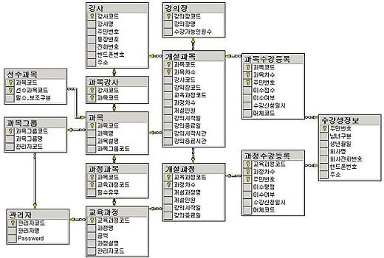

Slide 50
데이터베이스 관리자
데이터베이스 관리자의 직업 분류
튜너
오라클 DB의 성능향상 업무를 담당
오라클 경력 4~5년차 이상이 되는 사람이 담당
오라클이라는 소프트웨어에 대해서 잘 이해하고 파악하고 있으면서 컨트롤을 할 수 있는 인력
오라클 SQL 및 Tuning 기술이 필수

Slide 51
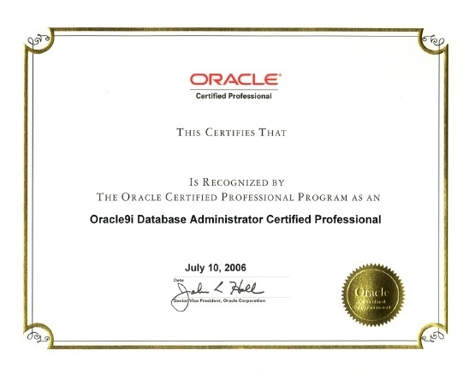
데이터베이스 관리자
데이터베이스 관리자의 필요 자격증
WDP
WDP ( 미취업자, 대학생 ) - 기간 : 1개월 (평일 or 주말) - 시간 : 120시간 - 비용 : 교육기관 문의 - 교재비 : 교육기관 문의 - 시험응시료 : 245$

Slide 52
데이터베이스 관리자
데이터베이스 관리자의 필요 자격증
OAEC
OAEC (대학생) - 기간 : 2주 (주말) - 시간 : 30시간 - 비용 : 교육기관 문의 - 교재비 : 교육기관 문의 - 시험응시료 : 245$

Slide 53
데이터베이스 관리자
데이터베이스 관리자의 필요 자격증
WDP & OAEC 시험과목
1Z0 – 051 SQL Expert (home testing 가능) - 시험시간 120분 / 70문항 / 66%이상 합격
1Z0 – 052 11g Administration 1 - 시험시간 120분 / 84문항 / 68%이상 합격
1Z0 – 053 11g Administration 2 - 시험시간 90분 / 70문항 / 70%이상 합격

Slide 54
데이터베이스 관리자
데이터베이스 관리자의 필요 자격증
OCP
OCP - 자격요건 : WDP 및 OAEC 교육인증 - 시험응시료 : 245$

Slide 55


Slide 56
빅데이터 관리자
빅데이터 관리자란?
빅데이터 관리자는 수만은 데이터 속에서 트렌드를 읽어내 부가가치 가 높은 결과물을 판단 혹은 결과를 이끌어내는 일을 담당한다.

Slide 57
빅데이터 관리자
빅데이터 관리자가 하는일
기존 데이터베이스 관리도구의 능력을 넘어서는 대량의 정형 또는 데이터베이스 형태가 아닌 비정형의 데이터 집합조차 포함한 데이터 로부터 가치를 추출하고 그 결과를 분석한다.

Slide 58

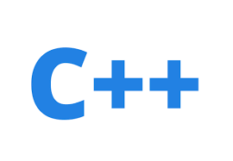




빅데이터 관리자
빅데이터 관리자가 필요로 하는 과목
자료구조

Slide 59


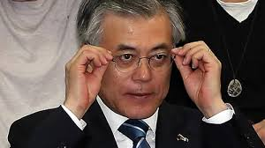




빅데이터 관리자
빅데이터 의 활용 분야

Slide 60

빅데이터 관리자
빅데이터 의 활용 사례

Slide 61
빅데이터 관리자
빅데이터 관리자 직종
빅데이터분석전문가 - SPSS - R 프로그래밍 - Python - 다양한 분석 도구
빅데이터기술전문가 - 웹사이트 구축 - 데이터분석 클라우드 서비스 - 인프라 관리 - 리눅스, 유닉스 시스템 - 하둡 프로그래밍

Slide 62
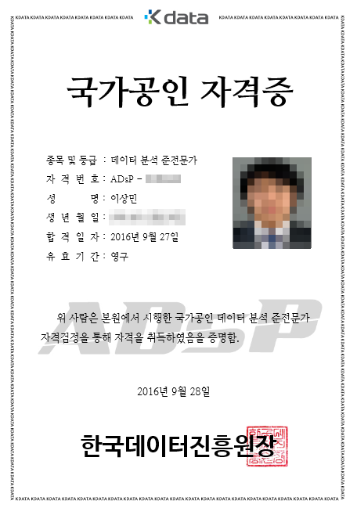
빅데이터 관리자
빅데이터 관리자의 관력 자격증
ADsP (데이터분석준전문가)

Slide 63
빅데이터 관리자
빅데이터 관리자의 관력 자격증
ADP (데이터분석전문가)

Slide 64

빅데이터 관리자
빅데이터 관리자의 관력 자격증
OCJP

Slide 65
빅데이터 전문가
빅데이터 전문가의 필요 자격증
LPIC(Linux Professional Institute Certification)

Slide 66
빅데이터 전문가
빅데이터 전문가의 필요 자격증
리눅스 마스터

Slide 67
데이터베이스 관리자
데이터베이스 관리자의 필요 자격증
OCP

Slide 68


Slide 69
정보보안 전문가
정보보안 전문가란?
정보보안전문가는 정보 보안 정책을 수립하고, 시스템에 대한 접근 및 운영을 통제하며, 침입자가 발생했을 때에는 신속히 탐지해 정보자산을 보호한다.

Slide 70
정보보안 전문가
정보보안 전문가의 직종
악성코드 분석 전문가
보안솔루션 개발자
보안 컨설턴트
정보보안 관리자
디지털 포렌식 전문가
침해사고 대응 전문가

Slide 71

보안솔루션 개발자

Slide 72
보안솔루션 개발자
보안솔루션 개발자란?
정보보호 관련 사고를 미연에 방지하기 위해서 보안이 필요한 분야에서 요구되는 소프트웨어 프로그램 개발하는 전문가를 말한다.

Slide 73
보안솔루션 개발자
보안솔루션 개발자가 하는일
정보보호 산업의 동향을 파악하고, 고객이 요구하는 수준에 맞는 보안제품을 기획한다.
기획에 따른 정보보호 제품을 설계하고, 암호화 알고리즘을 개발한다.
외부로부터 불법 침입을 탐지하기 위한 시스템과 방화벽, 백신 등의 프로그램을 개발한다.

Slide 74
보안솔루션 개발자
보안솔루션 개발자 관련 직종
보안 SW 분석 / 설계 전문가 - 보안 SW 시스템 개발을 위한 요구사항을 분석하고 이를 해결하기 위한 계획과정을 수행하는 전문가.
보안 SW 개발자 - 보안 SW 시스템 구현, 개발, 보안하는 전문가.
보안제품 기술자 - 개발된 정보보호 시스템에 대해 품질을 보증 및 기술지원을 하는 전문가.

Slide 75
보안솔루션 개발자
보안솔루션 개발자 준비사항
전공 : 컴퓨터공학사 및 정보보호학사 등 컴퓨터 관련 학과
언어 : C/C++, JAVA, HTML 등의 프로그래밍 기술

Slide 76
보안솔루션 개발자
보안솔루션 개발자 필요 지식
현재 또는 향후 발생 가능할 보안위협에 대한 지식
보안 시스템 품질검증(성능측정 / 보정) 기술
보안 시스템 가용성 / 신뢰성 확보를 위한 생명주기관리 능력
보안 시스템 설계 / 기술 / 개발에 대한 능력
개발된 보안시스템을 고객환경에 적응할 수 있는 능력
네트워크 트래픽 수집 / 필터링 / 분석 능력

Slide 77
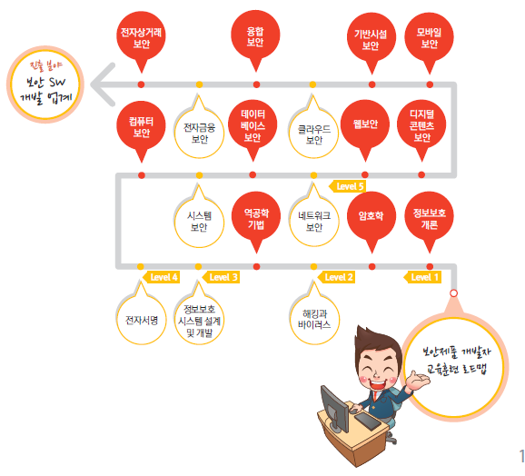
보안솔루션 개발자
보안솔루션 개발자가 되려면

Slide 78
침해사고 대응 전문가

Slide 79
침해사고 대응 전문가
침해사고 대응 전문가란?
전산망의 침해사고 대응활동을 지원하고 전산망 운영기관등에 대해 통일된 협조체계를 구축해 국제적 침해사고 대응을 한다.

Slide 80
침해사고 대응 전문가
침해사고 대응 전문가가 하는일
침해사고에 대한 대응 전략수행을 위해 적절한 정책과 운용 과정을 수립한다.
보안사고가 발생했을 때 피해규모를 최소화하기 위해 사고를 보고하고 시스템을 복구하는 예방전략을 수립한다.
주요업무로 모니터링, 점검, 분석, 대응, 사후처리 등이 있다.

Slide 81
침해사고 대응 전문가
침해사고 대응 전문가 관련 직종
사이버 보안 관제사 - 정보자산 위협요소를 실시간으로 탐지하여, 시스템 취약점을 분석하고, 해킹/웜/바이러스 발생기 대응팀과 협조하여 빠르게 보안위협에 대응한다.
취약성 분석 전문가 - 정보자산에 피해를 끼칠 수 있는 보안위협을 확인하고, 정보자산 취약성에 따라 발생할 수 있는 위험정도와 통제방법을 도출한다

Slide 82
침해사고 대응 전문가
침해사고 대응 전문가 준비사항
전공 : 컴퓨터공학사 및 정보보호학사 등 컴퓨터 관련 학과
기술 : 네트워크, 시스템, 어플리케이션(서비스) 완벽한 이해

Slide 83
침해사고 대응 전문가
침해사고 대응 전문가 필요 지식
정보수집/생성/보고/공유 등에 관한 방법/절차/기술에 대한 지식
다양한 사이버 공격(전술/기술/절차)에 대한 지식
모의 침투 원칙/도구/기술에 대한 활용 기술
시스템/네트워크 보안위협(취약점) 식별/도출(인지/분류) 능력
시스템/네트워크 비상계획 수립/보안사고(재해) 복구(구현) 능력

Slide 84
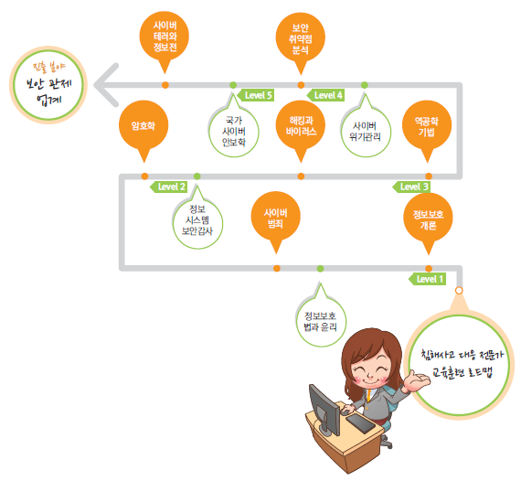
침해사고 대응 전문가
침해사고 대응 전문가가 되려면

Slide 85
디지털 포렌식 전문가

Slide 86
디지털 포렌식 전문가
디지털 포렌식 전문가란?
정보자산을 위협하여 보안사고를 발생시키는 요인에 대하여 증거를 수집하여 복구하고 추적하는 활동을 수행한다.

Slide 87
디지털 포렌식 전문가
디지털 포렌식 전문가가 하는일
보안사고가 발생하는 경우, 저장된 데이터를 그대로 운반하여 범죄 단서가 될 만한 디지털 자료를 수집한다.
범죄자가 악의적으로 숨기거나 변형-훼손한 데이터를 찾아서 복구한다.
확보한 디지털 자료에 대해 철저한 분석을 통해 법적 증거자료로 사용이 가능한지 파악하고, 증거로서의 생명력을 잃지 않도록 유지-보관-인계한다.

Slide 88
디지털 포렌식 전문가
디지털 포렌식 전문가 관련 직종
사이버 범죄 수사관 - 사이버범죄에 대한 증거자료 확보를 통해 법적인 수사업무를 집행한다.

Slide 89
디지털 포렌식 전문가
디지털 포렌식 전문가 준비사항
전공 : 디지털 포렌식 학과, 경찰학과
기술 : IT의 전반적인 이해와 포렌식 도구 이해와 활용
법 : 수사/경찰학과 형법 및 형사 소송법에 대한 이해

Slide 90
디지털 포렌식 전문가
디지털 포렌식 전문가 필요 지식
정보이론/디지털 저작권 관리에 대한 지식
정보 유형에 따른 비정상적인 행위에 대한 식별/확인 기술
정보 추출을 위한 메모리덤프 추출/분석/활용능력
디지털 포렌식 도구 구성/지원/ 프로그램 활용 능력
다양한 매체로부터 법의학적 관점의 정보를 식별/추출하는 능력
정보 변경/손실과 물리적 손상/파괴 등을 방지하기 위한 전자적 증거 수집/포장/분장/저장 능력

Slide 91
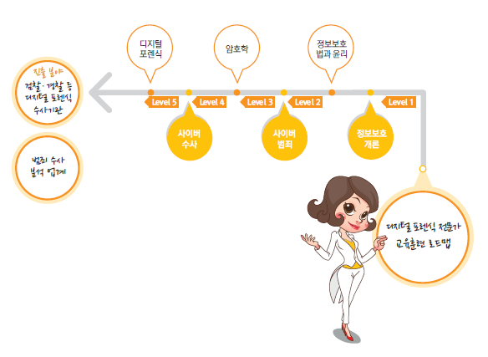
디지털 포렌식 전문가
디지털 포렌식 전문가가 되려면

Slide 92
악성코드 분석
전문가

Slide 93
악성코드 분석 전문가
악성코드 분석 전문가란?
새로운 악성코드를 분석하여 감염 경로나 방법-증산-치료 방법 등을 개발하고 치료할 수 있는 백신 프로그램을 제작하는 일을 한다.

Slide 94
악성코드 분석 전문가
악성코드 분석 전문가가 하는일
악성코드 분석 툴을 이용하여 악성코드의 종류 및 특징을 분석한다.
악성코드에 대한 치료 데이터를 만들고, 기존 백신프로그램에 악성코드를 치료하기 위한 데이터를 추가한다.
악성코드 분석에 대한 결과를 사용자에게 알리고 백신을 배포한다.

Slide 95
악성코드 분석 전문가
악성코드 분석 전문가 관련 직종
암호해독 전문가 - 중요정보에 대한 높은 수준의 암호화 또는 높은 수준으로 암호를 해석한다.

Slide 96
악성코드 분석 전문가
악성코드 분석 전문가 준비사항
전공 : 컴퓨터공학사 및 정보보호학사 등 컴퓨터 관련 학과
기술 : 역공학에 활용되는 각종 디버깅 기법 및 툴 사용법 숙지, 운영체제 동작원리, 프로그램 개발 능력
언어 : 어셈블리언어 필수

Slide 97
악성코드 분석 전문가
악성코드 분석 전문가 필요 지식
다양한 운영체제 환경에서의 해킹방법에 대한 지식
사이버 활동에 영향을 미칠 수 있는 법적 / 기술적 동향을 추적 / 분석
다양한 보안 도구를 활용하여 관련정보를 수집 / 통합 / 해석 능력
전자서명/악성코드 / 휘발성 데이터 등에 관한 해독 / 분석 / 해석 능력
암호학 / 암호화알고리즘 지식 / 구현 능력
역공학 / 난독화 기술 인지 / 활용 능력

Slide 98
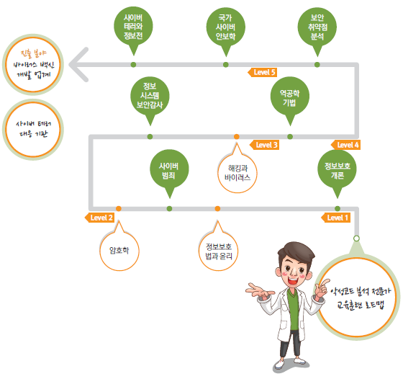
악성코드 분석 전문가
악성코드 분석 전문가가 되려면

Slide 99
보안 컨설턴트

Slide 100
보안 컨설턴트
보안 컨설턴트란?
고객의 정보자산과 비즈니스 프로세스에 따른 위협 및 취약점을 분석하여 보안 수준을 파악하고, 요구수준에 맞는 통합적인(기술+관리) 보안 해결책을 설계하는 전문가

Slide 101
보안 컨설턴트
보안 컨설턴트가 하는일
기업의 인적, 물적 자원 및 모든 조건에 관련된 자료를 수집 분석한다.
정보시스템을 통해 경영상의 개선효과, 시스템의 효율성 등에 대해 시스템의 운용과 유지보수에 관한 조언을 한다.
프로젝트 전반을 관리하며 구축시스템의 적합성과 안정성 등을 감리하고 프로그래머와 고객요구사항을 조율한다.
기업이 업무 효율성과 생산성을 높이는 정보시스템을 갖추고 운영할 수 있도록 제반사항을 컨설팅한다.

Slide 102
보안 컨설턴트
보안 컨설턴트 관련 직종
보안관리 컨설턴트 - 대상의 위협/취약점에 대응되는 보안수준을 비교하여 관리적인 보안 해결책을 제시하는 전문가
보안기술 컨설턴트 - 대상의 위협/취약점에 대응되는 보안 수준을 비교하여 기술적인 보안 해결책을 제시하는 전문가
보안관리 인증 전문가 - 조직수준의 정보보호 관리체계가 통제항목을 충족하는지 평가하는 전문가

Slide 103
보안 컨설턴트
보안 컨설턴트 준비사항
전공 : 컴퓨터공학사 및 정보보호학사 등 컴퓨터 관련 학과
기술 : 운영체제, 어플리케이션 및 취약점 분석도구 사용 능력

Slide 104
보안 컨설턴트
보안 컨설턴트 필요 지식
관리체계 기반, 정보시스템 기반, 공격에 대한 대응방어 기술
융합보안 트렌드를 읽어낼 수 있는 “안목”
현재 문제점과 현 상황을 판단할 수 있는 “관찰력“
상황을 해결하기 위한 “분석력“
분석된 결과를 고객이 이해할 수 있게 정리하는 “문서작성 능력“
결과 발표를 위한 ‘ PT(presentation)’능력

Slide 105
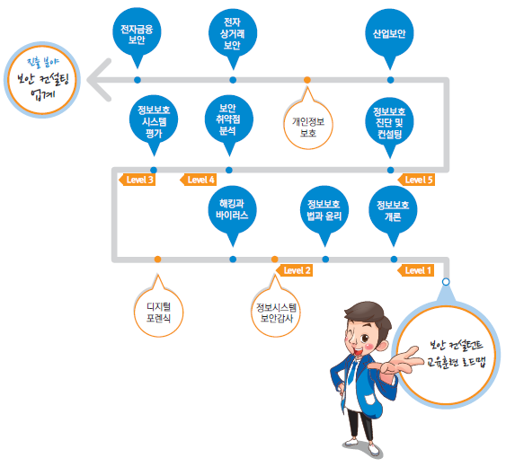
보안 컨설턴트
보안 컨설턴트가 되려면

Slide 106
정보보안 관리자

Slide 107
정보보안 관리자
정보보안 관리자란?
조직관점에서 보안이라는 목적을 달성하기 위하여 보안과 관련된 정책-관리체계-시스템 구축-운영(관리)업무를 실제적으로 수행

Slide 108
정보보안 관리자
정보보안 관리자가 하는일
정보자산에 대한 보안정책을 수립하고 심의하며, 보안성을 검토한다.
시스템 및 네트워크에 대한 취약성을 진단하고 모의해킹을 실시한다.
관리자와 사용자의 사용기록을 추출하고 분석하며, 조직의 구성원들에게 보안 교육을 실시한다.

Slide 109
정보보안 관리자
정보보안 관리자 준비사항
전공 : 컴퓨터공학사 및 정보보호학사 등 컴퓨터 관련 학과
기술 : IT 기본 지식, 보안 솔루션 지식, 보안관리 및 보안법률 지식

Slide 110
정보보안 관리자
정보보안 관리자 필요 지식
위험허용/관리 절차(방법)에 대한 지식
보안 시스템 구축원칙과 대응방법에 대한 지식
조직의 정보보증 원칙과 보안 요구사항(기밀성, 무결성, 가용성, 인증, 부인방지 등)에 대한 지식
보안정책에 기반한 위험수용 통제 기술
취약점 식별을 위한 분석도구 활용능력
보안사고 발생에 따른 대응절차 이행능력
보안시스템 구축(구성)/운영(활용) 능력
조직의 보안목적을 반영한 정책을 설계하는 사람

Slide 111
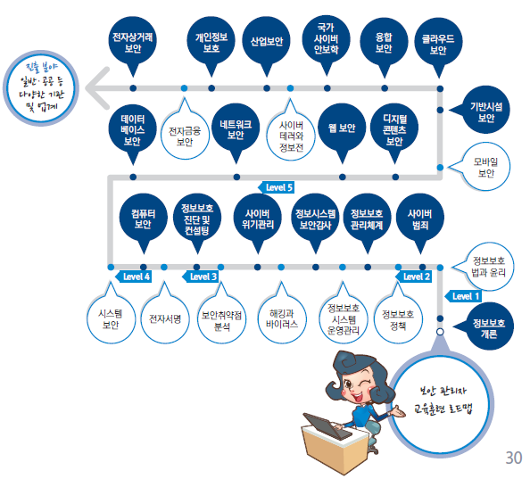
정보보안 관리자
정보보안 관리자가 되려면

Slide 112
TIP

Slide 113
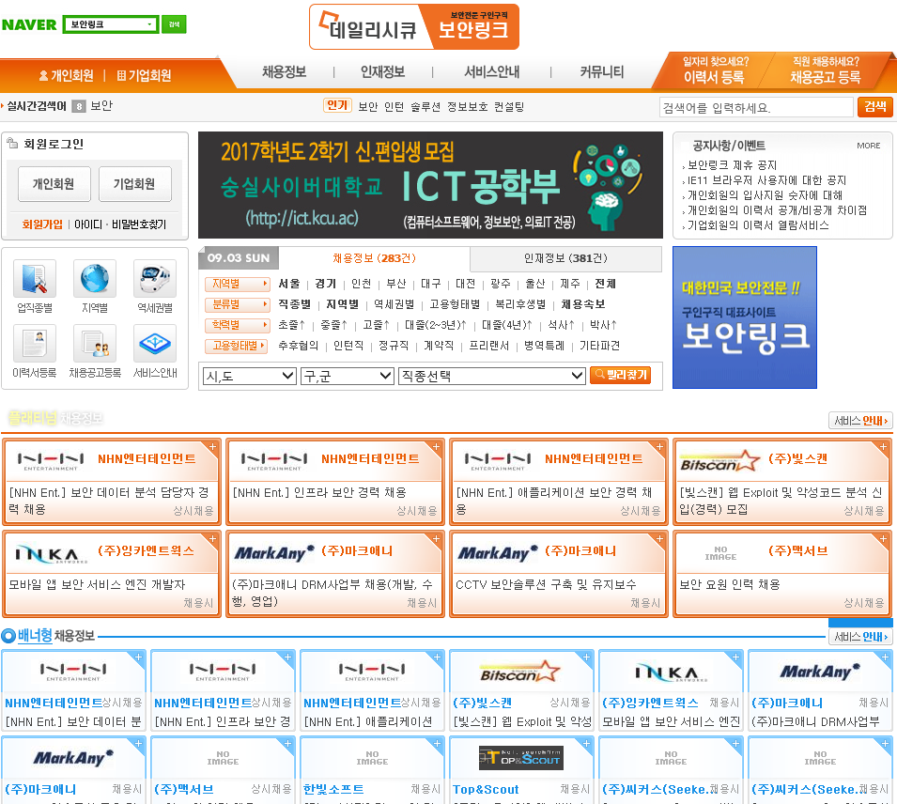
TIP
보안관련 회사의 구직정보
보안링크

Slide 114
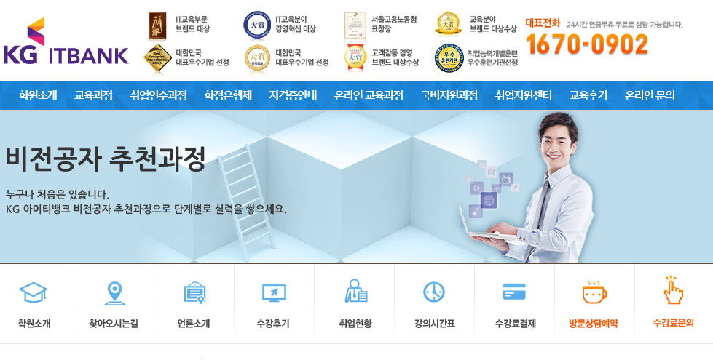
TIP
자격증 취득 학원
IT뱅크

Slide 115

TIP
자격증 취득 학원
I2sec

Slide 116
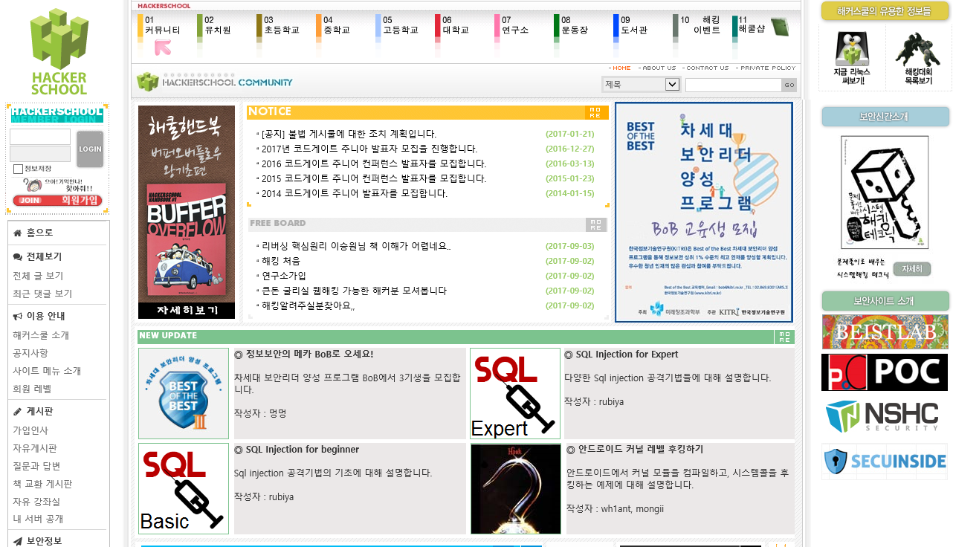
TIP
모의해킹 사이트
해커스쿨

Slide 117
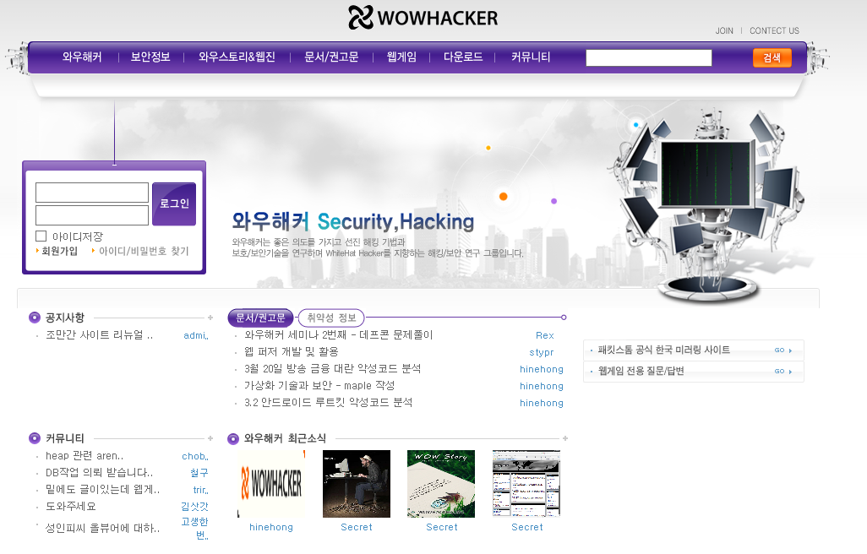
TIP
모의해킹 사이트
와우해커

Slide 118
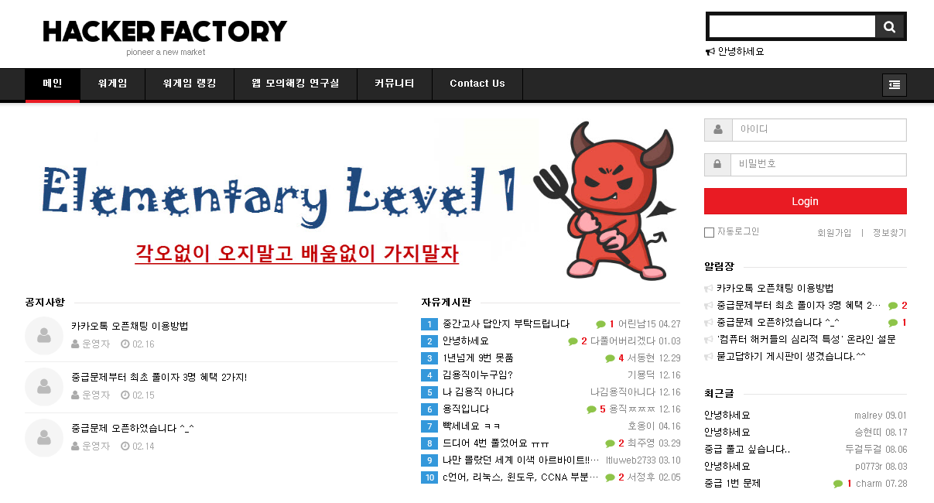
TIP
모의해킹 사이트
해커팩토리

Slide 119
감사합니다

